Slide 1
Презентация к уроку литературы в 7 классе по творчеству Л. Улицкой Подготовила Рыжкова Т.Н. учитель русского языка и литературы

Slide 2
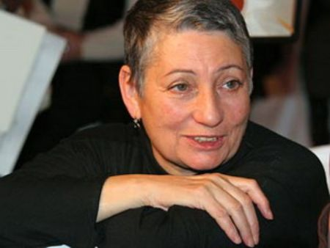
Людмила Евгеньевна Улицкая

Slide 3
Жизнь и творчество
Людмила Улицкая родилась 23 февраля 1943 года в Башкирии. После войны семья вернулась в Москву. Улицкая закончила МГУ по специальности биолог-генетик.
Первый сборник рассказов вышел во Франции в 1983 году на французском языке.
В России известность пришла после выхода фильмов, созданных по ее сценарию: «Сестрички Либерти» Владимира Грамматикова и «Женщина для всех» Анатолия Матешко, и после публикации повести «Сонечка» .
За роман «Казус Кукоцкого» ее наградили премией Буккера .
В 2004 году на Международной книжной ярмарке в Москве Людмила Улицкая названа писательницей года.

Slide 4
Взаимную привязанность людей определяют
Уважение
Доброта
Интерес
Доброжелательность
Искренность
Умение прощать

Slide 5
Сестры Дуся и Оля
6 лет младше
Сироты
«Испуганно жмутся друг к дружке.»
«Молчат, только шуршат.»
Фактически
одно лицо,
образ ребёнка послевоенных лет.

Slide 6
Пейзаж - картины природы в художественном произведении.

Slide 7
Детали-символы: холод, сумрак, дождь, снег, кучи капустных листьев, перемешанных со снегом.

Slide 8
Мотив – устойчивый формально-содержательный компонент литературного текста.

Slide 9
Они подошли к повороту, остановились, собираясь перейти дорогу: деревенская робость перед машинами все еще оставалась в Дусе. Навстречу им несся грузовик, освещая фарами бежавший перед ним раскосый кусок брусчатки. Девочки стояли. Машина, не сбавляя ходу, резко повернула, под фонарем сверкнул бело-голубым сиянием ее груз – высоко вздыбившаяся над бортом капуста. Машина вильнула возле них, рванулась и поехала мимо, сбросив к их ногам два огромных кочана. Они крякнули, стукнувшись о дорогу. Один распался надвое, второй покатился, слегка подпрыгивая, прямо к ногам Ольги.
Они посмотрели друг на дружку – два светло-голубых изумленных глаза смотрели в другие, точно такие же. Сняли с плеч мешок, которым укрывались, сунули в него цельный кочан и тот, что распался. Дуся не могла взвалить на плечи мешок – был слишком тяжел. Они взялись за углы мешка. Вострая Дуся подложила под него картонку, и они поволокли его...
Ипатьевой дома не было. Она сидела у подружки Кротовой, плакала, утирая слезы кривым ситцевым лоскутом:
– Шура, подумай, ведь два раза к ларьку бегала... Пропали, пропали девчоночки мои... Цыгане свели или кто...
– Да найдутся, кому они нужны-то? Сама подумай! – утешала ее Кротова.
– Девчоночки-то какие были! Золотые, ласковые... Как же они без меня? А я-то, я-то как без них? – убивалась Ипатьева, комкая промокшую тряпочку.
А девочки в темноте выложили на стол капусту, сели, не раздеваясь, на стул и ждали...

Slide 10
Оксюморон – соединение противоположных по смыслу понятий в одном художественном образе.

Slide 11
Взаимную привязанность людей определяют
Уважение
Доброта
Интерес
Доброжелательность
Искренность
Умение прощать

Slide 12
Произведения Л. Улицкой – это чтение для человека, которому интересно через призму чужих жизненных ситуаций увидеть собственную мысль, мир своей родины.

Slide 13
Домашнее задание. Напишите небольшое сочинение на тему: « Научил ли читателя рассказ Л. Улицкой « Капустное чудо» встрече с жизнью?» или «Размышления после чтения рассказа Л. Улицкой «Капустное чудо»…»

Slide 14
Рабочий лист ФИ учащегося__________________
Ассоциативный ряд к слову | Мои ожидания | Прогноз

